Slide 1
মালট্রিমিডিয়া ক্লাসে
প্রিয় শিক্ষার্থীবৃন্দকে
স্বাগতম ও শুভেচ্ছা

Slide 3
বিষয় : বিজ্ঞান
শ্রেণি : 8ম
তারিখ : 08-04-২০20

Slide 4
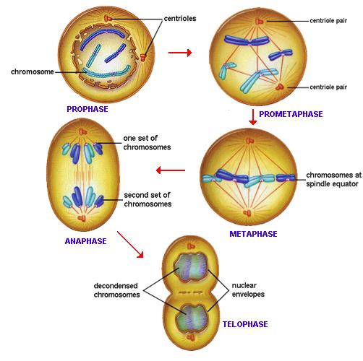
আমরা ছবি ও ভিডিও দেখি
মাইটোসিস কোষ বিভাজন

Slide 5
পাঠ ঘোষণা
মাইটোসিস কোষ বিভাজন

Slide 6
শিখণফল
এ পাঠ শেষে শিক্ষার্থীরা
কোষ বিভাজন সম্পর্কে বলতে পারবে।
মাইটোসিস কোষ বিভাজন ব্যাখ্যা করতে পারবে।
কোষ বিভাজনের ধাপগুলো বর্ণনা করতে পারবে।

Slide 7
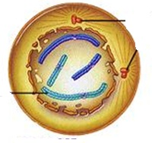
সেন্ট্রিওল
ক্রোমোসোম
নিউক্লয়ার মেমব্রেন
প্রোফেজ ধাপে ১. নিউক্লিয়াস আকারে বড় হয়। ২. ক্রোমোসোম থেকে পানি হ্রাস পেতে থাকে। ৩. ক্রোমোসোমগুলো ক্রমান্বয়ে সংকুচিত হয়ে
খাট ও মোটা হয়। ৪. নিউক্লিওলাস ও নিউক্লিয়ার মেমব্রেন বিলুপ্ত
হয়।
প্রোফেজ

Slide 8
প্রো-মেটাফেজ ধাপে ১. মাকু বা স্পিন্ডল যন্ত্রের সৃষ্টি হয়। ২. প্রতিটি ক্রোমোসোমের সেন্ট্রোমিয়ার
মাকুর একটি তন্তুর সাথে সংযুক্ত হয়।
৩. সেন্ট্রোমিয়ার সংযুক্ত মাকু তন্তু কে
ট্রাকশন বা আকর্ষন তন্তু বলা হয়।
সেন্ট্রিওল
সেন্ট্রোমিয়ার
সেন্ট্রিওল
প্রো-মেটাফেজ
মেটাফেজ ধাপে ১. ক্রোমোসোমগুলো স্পিন্ডল যন্ত্রের
বিষুবীয় অঞ্চলে অবস্থান করে। ২. ক্রোমোসোমের সেন্ট্রোমিয়ারবিষুব
অঞ্চলে এবং বাহু দুটি মেরুমুখী হয়। ৩. ক্রোমোসোমগুলো সর্বাধিক খাট ও
মোটা হয়। ৪. ক্রোমোসোমের দুটি ক্রোমাটিড স্পষ্ট
ও সেন্ট্রোমিয়ার দুটি খন্ডে বিভক্ত হয়।
আকর্ষণ তন্তু
সেন্ট্রোমিয়ার
সেন্ট্রিওল
মেটাফেজ

Slide 9
অপত্য ক্রোমোসোম
নিরক্ষীয় অঞ্চল
অপত্য ক্রোমোসোম
এনাফেজ
এনাফেজ :
প্রতিটি ক্রোমোসোমের দুটি আলাদা ক্রোমাটিড স্পিন্ডল যন্ত্রের দুই বিপরীত মেরুর দিকে অগ্রসর হয়।
অপত্য ক্রোমোসোমের এ মেরুমুখী চলনে সেন্ট্রোমিয়ার অগ্রগামী এবং বাহুদ্বয় অনুগামী হয়।

Slide 10
কোষ প্লেট
নিউক্লিয়ার মেমব্রেন
নিউক্লিওলাস
টেলোফেজ
অপত্য ক্রোমোসোমগুলো দুটি বিপরীত মেরুতে অবস্থান করে।
ক্রেমোসোমের চারদিক ঘিরে নিউক্লিয়ার মেমব্রেন সৃষ্টি হয়।
নিউক্লিওলাসের আবির্ভাব পূর্বক স্পিন্ডল যন্ত্রের বিলুপ্ত হয়।
এ ধাপের শেষে বিষুবীয় অঞ্চল বরাবর কোষপ্রাচীর গঠিত হয়ে
দুটি নতুন অপত্য কোষে পরিনত হয়।
টেলোফেজ ধাপে

Slide 11
দলীয় উপস্থাপনা
গ্রুপ : ০১ প্রোফেজ ধাপের বৈশিষ্ট লিখ।
গ্রুপ : ০২ এনাফেজ ধাপের চিহ্নিত চিত্র অংকন কর।
গ্রুপ : ০৩ এনাফেজ ধাপের বৈশিষ্ট লিখ।
গ্রুপ : ০৪ টেলোফেজ চিহ্নিত চিত্র অংকন কর।
গ্রুপ : ০৫ মেটাফেজ ধাপের বৈশিষ্ট লিখ।

Slide 12
মূল্যায়ন
কোষ বিভাজন বলতে কি বুঝ?
মাইটোসিস কোষ বিভাজনের ধাপগুলোর নাম বল।
কোন ধাপে ক্রোমোসোম দুটি ভাগেভাগ হয়।
ক্রোমোসোমের মেরুমুখী চলন বলতে কি বুঝ?
মেটাফেজ ধাপটি বর্ণনা কর।

Slide 13
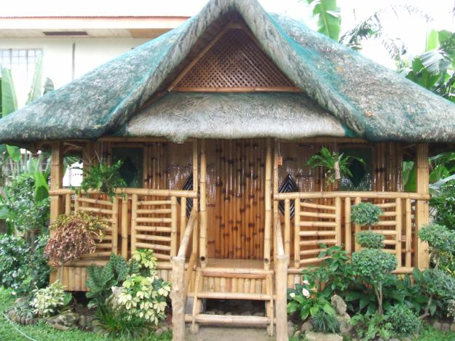
বাড়ির কাজ
প্রাণীর দেহকোষ বিভাজন পদ্ধতি চিত্রসহ বর্ণনা কর।

